Slide 1
BLOCAGE EAI EN VAD +
SAISIE DE L’EAI AVEC SED
1

Slide 2
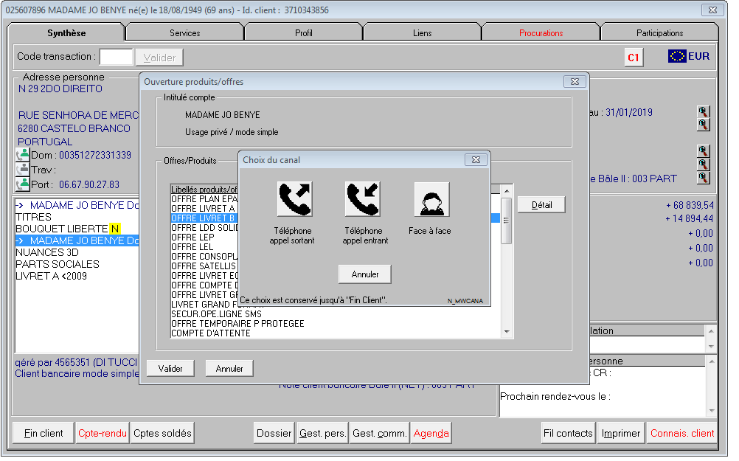
    BLOCAGE EAI EN VAD
La signature électronique de l’EAI est disponible uniquement sur ordinateur (pas sur smartphone)
Exemple : Client non classifié, ouverture d’un livret B en VAD (choix du canal téléphone)
Point d’attention : La vente ne pourra se poursuivre que lorsque le client aura signé l’EAI (si signature papier, poursuite de la vente une fois l’auto-certification numérisée)

Slide 3
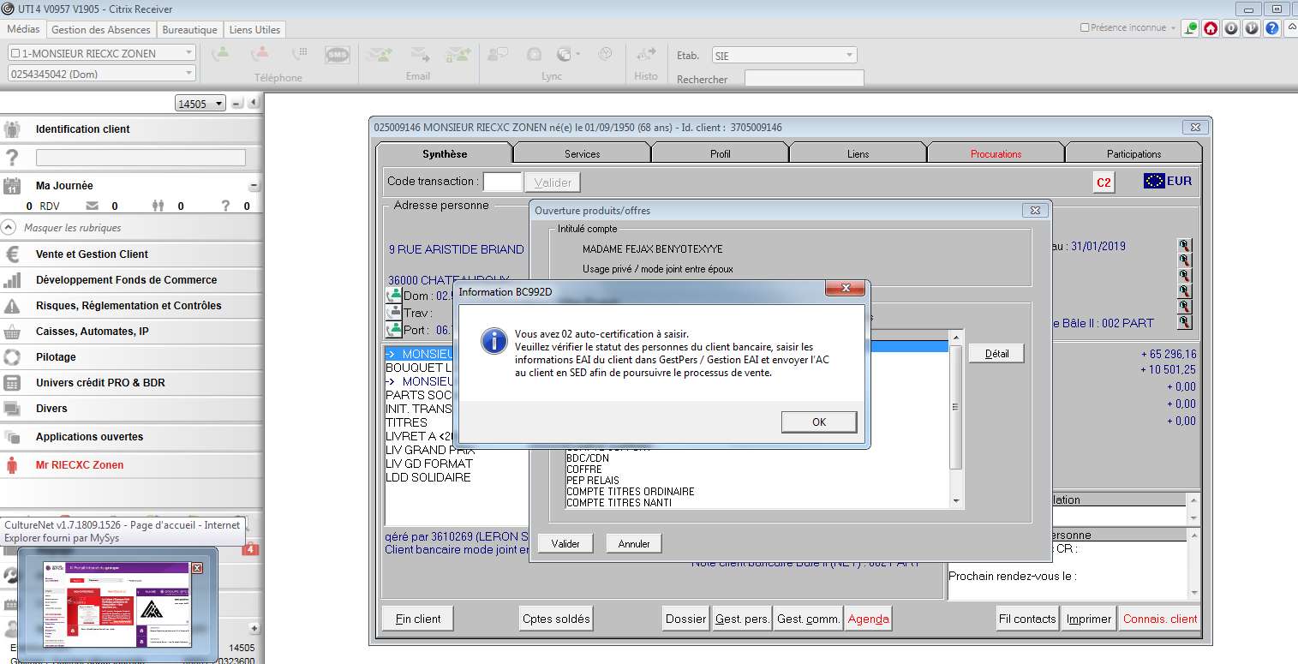
    BLOCAGE EAI EN VAD
POP UP OUVERTURE VAD client avec EAI non valide
 Préconisation de l’envoi de l’AC en SED si client éligible (MSI active + num. port. & adresse mail valide renseignés dans le SI)

Slide 4
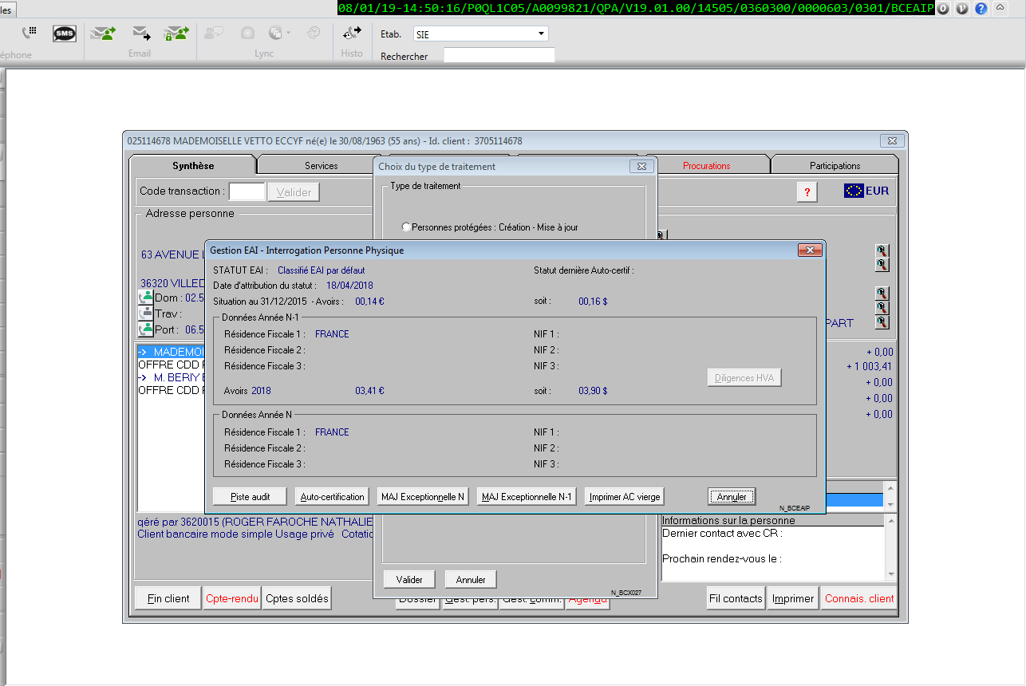
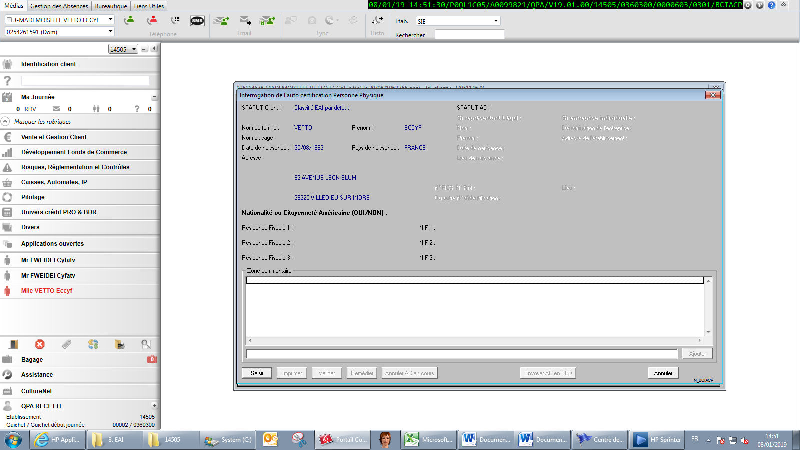
    SAISIE DE L’EAI en SED
Gestion Personne / Gestion EAI / AUTO CERTIFICATION
Cliquer sur « SAISIR »

Slide 5
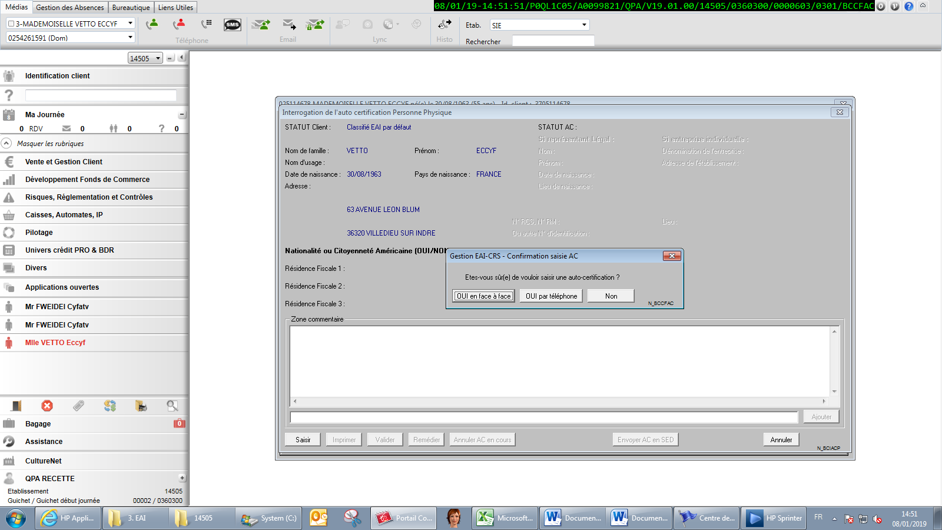
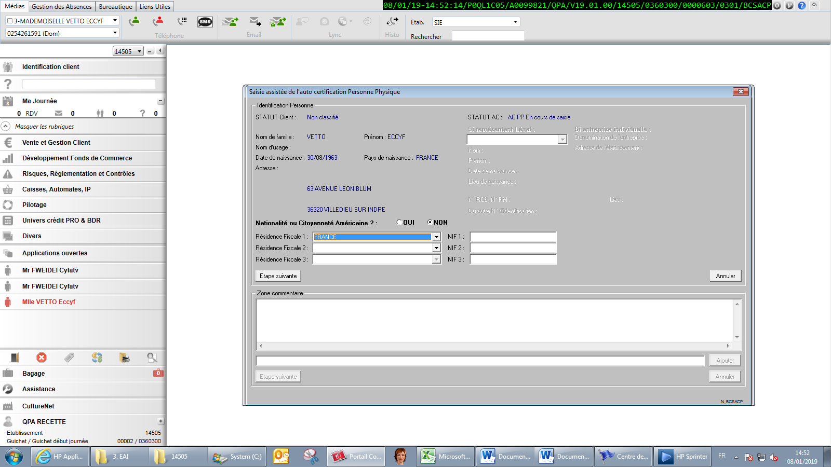
    Process signature EAI en SED
OUI PAR TELEPHONE
RENSEIGNER Auto certification PUIS « ETAPE SUIVANTE »

Slide 6

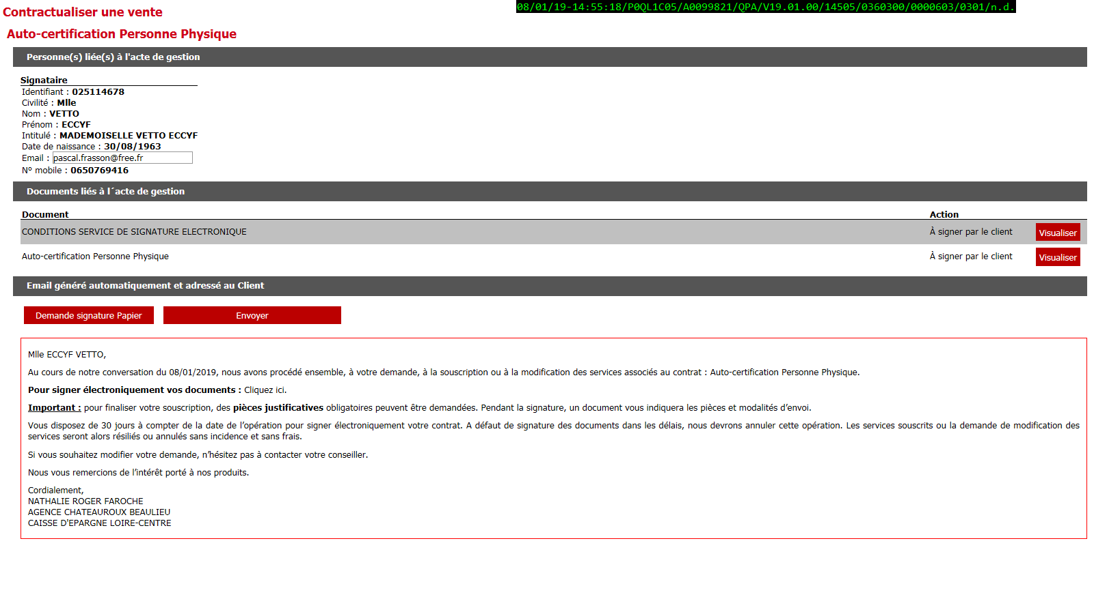
    Process signature EAI en SED
CLIC SUR « Envoyer AC en SED »
Cliquer sur « envoyer »
Solution temporaire pour permettre un envoi l’AC en signature électronique sur la MSI du client

Slide 7
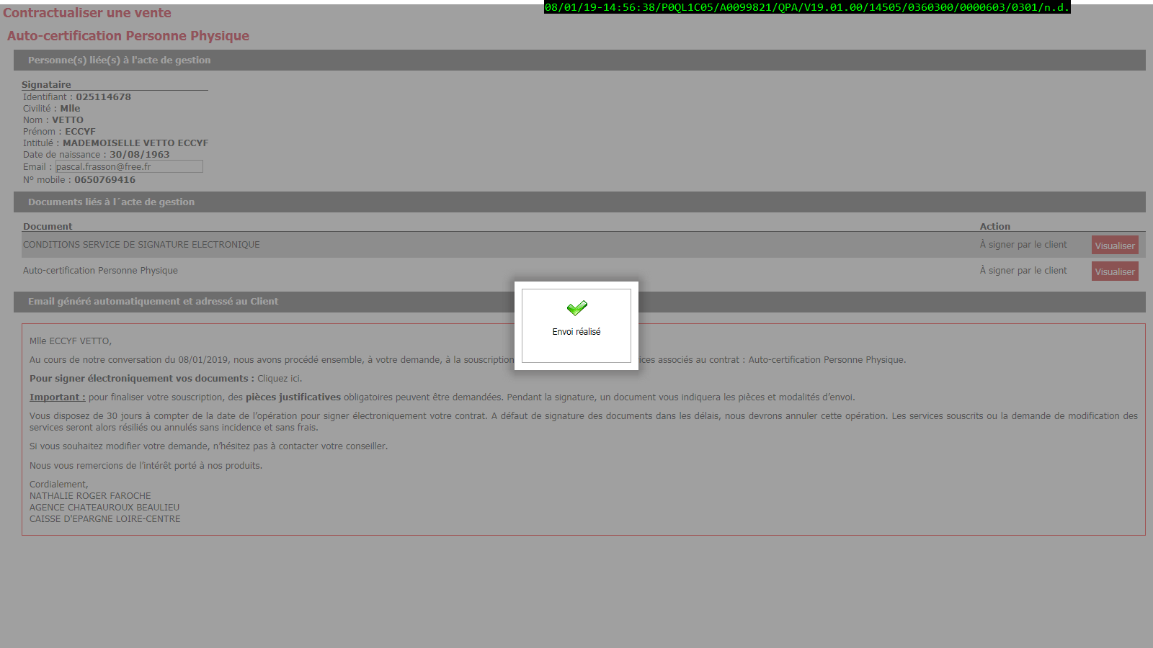

    Process signature EAI en SED
Information de l’envoi réalisé
Retour automatique sur AC en cours : Clic sur « annuler » pour sortir

Slide 8
    Process signature EAI en SED
Mail reçu par le conseiller après l’envoi
Bonjour,
  Une demande de signature électronique a été transmise au client <Civilité> <Prénom> <Nom> (Etablissement : <Nom_Etablissement>) pour son auto-certification de résidence fiscale (EAI), le <Date de signature>.
  Le processus suivra son cours via une relance. Vous serez informé par mail en cas de validation ou d’abandon de signature : merci de prêter attention aux différents retours.

Slide 9
    Process signature EAI en SED
Mail reçu par le client dans sa MSI avec lien pour signature
<Civilité> <Prénom> <Nom>,
  Au cours de notre conversation du <Date de conversation>, vous nous avez communiqué les informations nécessaires pour remplir une auto-certification de résidence fiscale et avez souhaité signer ce document par voie électronique. Nous vous rappelons que cette validation est nécessaire afin de répondre à une obligation légale.
  Pour signer électroniquement votre document : cliquez ici
  Vous disposez de 30 jours à compter de la date de l'opération pour signer électroniquement votre document. Passé ce délai, le lien de signature sera désactivé, et nous vous recontacterons.
  Si vous souhaitez des informations complémentaires, n'hésitez pas à contacter votre conseiller.
  Nous vous remercions de votre fidélité.
  <Bloc_Signature_Caisse>
Mail reçu par le client dans sa messagerie personnelle pour information
<Civilité> <Prénom> <Nom>,
  Au cours de notre conversation du <Date de conversation>, vous nous avez communiqué les informations nécessaires pour remplir une auto-certification de résidence fiscale et avez souhaité signer ce document par voie électronique. Nous vous rappelons que cette validation est nécessaire afin de répondre à une obligation légale.
  Un message vous attend dans votre messagerie sécurisée <Nom_Etablissement> pour vous permettre de signer vos documents. Consultez-le en vous connectant à votre service <Service_Internet>.
  Vous disposez de 30 jours à compter de la date de l'opération pour signer électroniquement votre document. Passé ce délai, le lien de signature sera désactivé, et nous vous recontacterons.
  Si vous souhaitez des informations complémentaires, n'hésitez pas à contacter votre conseiller.
  Nous vous remercions de votre fidélité.
  <Bloc_Signature_Caisse>

